Slide 1
“REDUCEREA EROZIUNII COSTIERE
Faza II (2014-2020)”
Lotul 6 – ZONA COSTINEȘTI

Slide 2
SITUAȚIA INIȚIALĂ
Acest sector de țărm este amenințat de eroziuni puternice, capabile să pună în pericol proprietatea publică și privată.
STADIUL ACTUAL: înainte de execuție
VALOAREA ESTIMATĂ A INVESTIȚIEI: 391.183.150,62 lei fără TVA

Slide 3
SCURTĂ DESCRIERE A LUCRĂRILOR:
În cadrul proiectului cofinanțat din POIM 2014-2020, lucrările de protecție costieră prevăzute pentru
Lotul 6 constau în:
Îndepărtarea structurilor costiere existente
Execuția de structuri costiere noi conectate cu țărmul
Înnisiparea artificială – aproximativ 16 ha plaja nouă
Schemă de protecție costieră pe o lungime a țărmului de 2550 metri liniari
Recife populate cu specia Pholas Dactylus – 28.800 mp
Implantare specia Zostera Noltii – 49.550 mp
Implantare specia Cystoseira Barbata – 31.650 mp

Slide 4
BENEFICIILE INVESTIȚIEI:
Lucrările derulate pe LOTUL 6 - Zona Costinești contribuie la:
protejarea și reabilitarea litoralului românesc și a factorilor de mediu, prin lucrări inginerești de combatere a fenomenului de eroziune costieră;
atingerea obiectivului de reducere a efectelor și pagubelor asupra populației cauzate de fenomene naturale produse de schimbările climatice;
protejarea biodiversității marine și a zonei litorale vizate;
activități de mediu, menite să stimuleze regenerarea și dezvoltarea habitatelor marine.

Slide 5
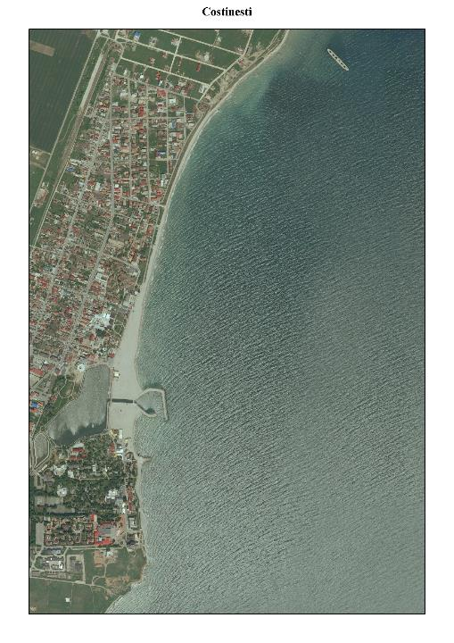
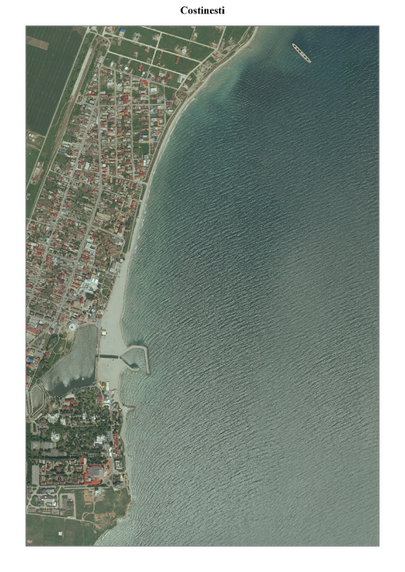
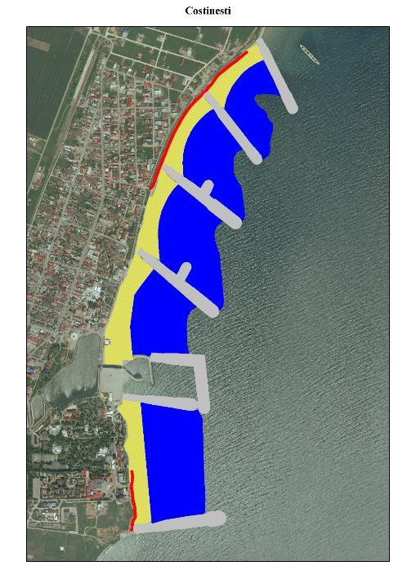
Situatia actuala
Proiect in implementare
ETAPA II – ZONA Costinesti
Demolare structuri costiere existente | 1 | buc
Protectie costiera | 2550 | m
plaja emersa – latime medie 60 m
lungime – 2550 m
plaja submersa
aparare mal existenta – lungime 1150 m

Slide 6
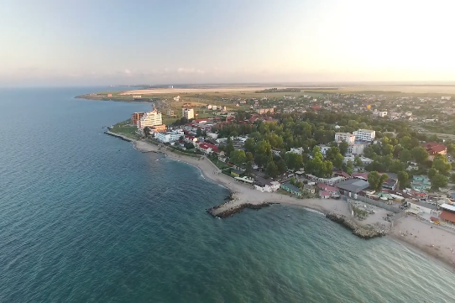
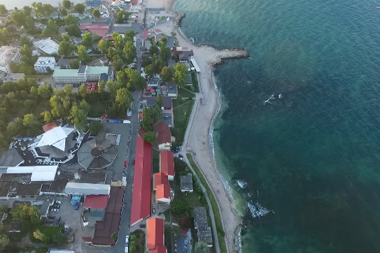

Slide 7
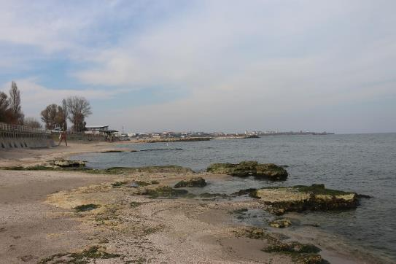
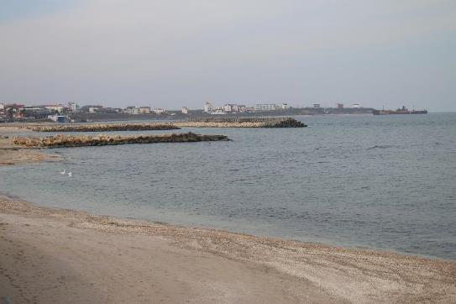

Slide 8
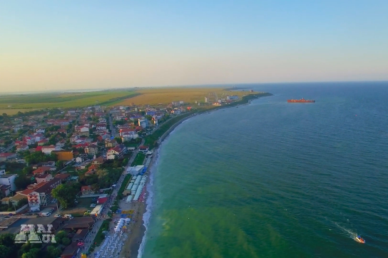
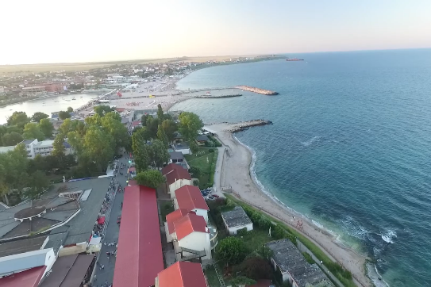

Slide 9
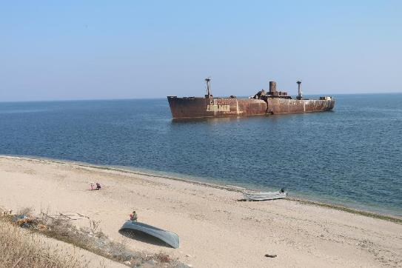
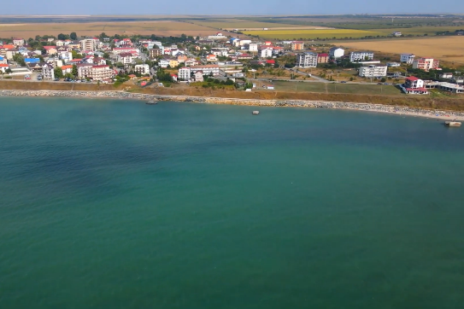

Slide 10
Noile structuri vor forma un sistem integrat complex, conceput să ofere protecție costieră împotriva eroziunii pe durata de viață prevăzută de 50 de ani.
Toate acestea, pentru dezvoltarea durabilă a întregului litoral românesc.
UN PROIECT PENTRU UN VIITOR DURABIL
UN PROIECT PENTRU GENERAȚII
Investiția realizată pe LOTUL 6 - Zona Costinești este parte a proiectului “REDUCEREA EROZIUNII COSTIERE FAZA II (2014-2020)” cofinanțat prin Programul Operațional Infrastructură Mare 2014-2020
Beneficiarul proiectului: ADMINISTRAȚIA NAȚIONALĂ APELE ROMÂNE
Valoare totală: 3.805.641.721,67 lei, din care 85% reprezintă cofinanțarea acordată de Uniunea Europeană
Implementarea proiectului: până în decembrie 2023

